Slide 1

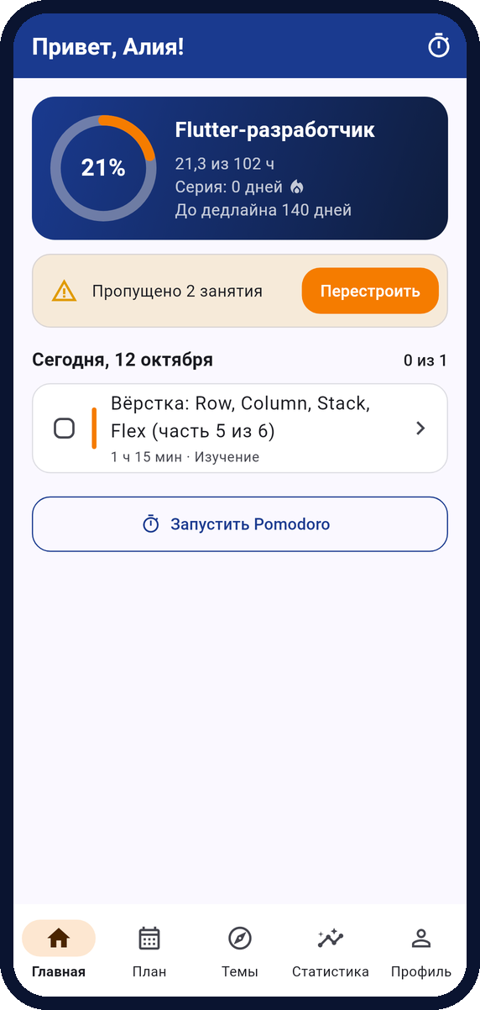
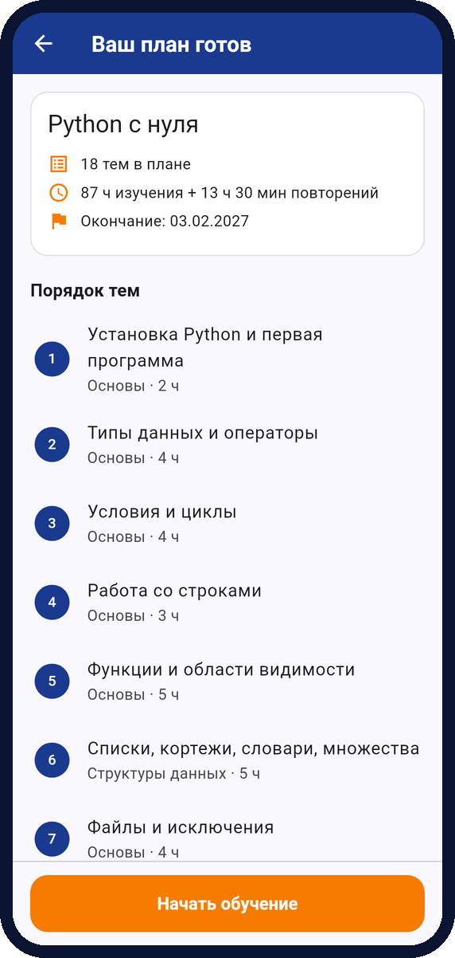
Колледж Astana IT University
КУРСОВОЙ ПРОЕКТ · ИТОГОВАЯ ЗАЩИТА
Маршрут
Приложение для автоматического формирования персонального плана обучения
ПМ07. Разработка мобильных приложений · Flutter и Dart
Выполнил: Баринов Николай Владимирович, группа ПО2410
Руководитель: Синтиков Еркебулан Канатович
Астана 2026
Notes:
Здравствуйте. Меня зовут Баринов Николай, группа ПО2410. Представляю курсовой проект «Маршрут» — приложение для автоматического формирования персонального плана обучения. Руководитель — Синтиков Еркебулан Канатович. Приложение написано на Flutter и Dart и работает на Android и Windows.

Slide 2
Проблема: учиться самому трудно без плана
1
Неясен порядок тем
ЦЕЛЬ
Темы зависят друг от друга: виджеты Flutter не понять без основ Dart.
Приложение само строит план по дням с учётом знаний, времени и дедлайна и перестраивает его при отставании
2
Не учтены знания и время
Курсы дают один план для всех и свой темп, а не ваш.
ЦЕЛЕВАЯ АУДИТОРИЯ
Студенты колледжей и вузов
Самоучки: программирование, языки
Те, кто меняет профессию
3
План ломается при отставании
Пропустил пару дней, и расписание теряет смысл. Человек бросает учёбу.
Направление
→
Тест
→
Часы и дедлайн
→
План по дням
Notes:
Здравствуйте. Моя тема — создание приложения для автоматического формирования персонального плана обучения. Когда человек решает выучить, например, Flutter, он видит сотни статей и курсов, но не понимает, в каком порядке их проходить, сколько это займёт и успеет ли он к сроку. Готовые курсы не учитывают, что вы уже знаете и сколько у вас времени. А стоит пропустить пару дней, и расписание теряет смысл. Цель работы — приложение «Маршрут», которое само строит план по дням и перестраивает его при отставании. Целевая аудитория — студенты, самоучки и люди, которые меняют профессию. Сценарий простой: выбрал направление, прошёл тест, указал часы и дедлайн и получил план.

Slide 3
Аналоги не строят персональный маршрут
Возможность | roadmap.sh | Duolingo | Stepik / Coursera | Notion / Todoist | Маршрут
Порядок тем по зависимостям | статичная схема | внутри курса | внутри курса | нет | автоматически
Учёт имеющихся знаний | нет | тест уровня | нет | нет | диагностический тест
План по дням под своё время | нет | ежедневная цель | дедлайны курса | вручную | да
Перестройка при отставании | нет | нет | нет | вручную | одной кнопкой
Работа без интернета | нет | нет | нет | частично | да, всё локально
Вывод: аналоги дают материалы или задачник, но не план под конкретного человека с перестройкой при отставании.
Сравнение составлено по публичным описаниям сервисов
Notes:
Я сравнил приложение с аналогами. roadmap.sh показывает схемы изучения технологий, но схема одна для всех и не превращается в расписание. Duolingo хорошо мотивирует ежедневной целью, но план задаёт сам сервис. Курсы на Stepik и Coursera идут в своём темпе. Планировщики вроде Notion или Todoist требуют расписывать всё вручную. «Маршрут» объединяет граф тем, учёт уровня через тест, расписание под ваше время и автоматическую перестройку, и работает без интернета. (Перед защитой сверить таблицу с актуальными версиями сервисов.)

Slide 4
Архитектура: три слоя Clean Architecture
Presentation
Состояние: Riverpod вместо BLoC, Provider
Экраны Material 3, провайдеры Riverpod, go_router с redirect
Меньше шаблонного кода, чем BLoC; не зависит от BuildContext; зависимости подменяются в тестах
↓ вызывает
Хранение: drift (SQLite) вместо Hive, Firebase
Domain · чистый Dart
Данные связаны: пользователь → планы → занятия. Нужны SQL-запросы и транзакции. Firebase требует облака
Алгоритм плана, сущности, интерфейсы репозиториев. Не зависит от Flutter
Навигация: go_router вместо Navigator 1.0
↑ реализует интерфейсы
Декларативные маршруты, redirect закрывает экраны без входа
Data
drift (SQLite), JSON-каталог тем, настройки, уведомления
Пароли: PBKDF2 локально вместо Firebase Auth
Вход работает офлайн, пароль хранится только как хэш с солью
Notes:
Архитектура построена по Clean Architecture и разделена на три слоя. Domain написан на чистом Dart и не знает о Flutter: здесь сущности и главный алгоритм, поэтому его легко тестировать. Data отвечает за хранение: SQLite через drift, каталог тем в JSON и настройки. Presentation — экраны и провайдеры Riverpod. Riverpod выбран вместо BLoC, потому что требует меньше шаблонного кода, и вместо Provider, потому что не зависит от BuildContext и легко подменяется в тестах. drift выбран, потому что данные связаны: у пользователя планы, у плана занятия. Hive хранит пары ключ-значение без связей, а Firebase требует облака и интернета. go_router с redirect не пускает на закрытые экраны без входа.

Slide 5
Алгоритм: план из графа тем за пять шагов
1
2
3
4
5
Граф тем
Исключить известное
Алгоритм Кана
Раскладка по дням
Срок и повторения
Тема — вершина, ребро A → B: A нужно знать до B
Верный ответ в тесте: тема и её предшественники изучены
Топологическая сортировка, при равенстве — по сложности. Цикл обнаруживается
Лимит в день = часы в неделю / учебные дни, части от 30 минут
Повторения через 1, 3, 7 дней. Не успеваем — подбираем часы
75
113
1 · 3 · 7
32
тем в 4 направлениях
зависимостей между темами
дней до повторений
юнит-теста алгоритма
Notes:
Главная часть работы — алгоритм в слое domain. Направление — это граф тем: нельзя изучать Riverpod, не зная асинхронности Dart. Сначала по тесту исключаются известные темы: верный ответ по теме означает, что известны и все темы, которые нужны до неё. Затем алгоритм Кана выполняет топологическую сортировку: каждая тема идёт после своих зависимостей. Если в данных случайно появится цикл, алгоритм его найдёт. Дальше темы раскладываются по выбранным дням с дневным лимитом, после каждой темы ставятся повторения через 1, 3 и 7 дней по кривой забывания Эббингауза. Если план не укладывается в дедлайн, приложение подбирает, сколько часов в неделю нужно. В каталоге 75 тем и 113 зависимостей, алгоритм покрыт юнит-тестами.

Slide 6
Пример: три темы, 7 часов в неделю, дедлайн 14.10
Дата | Занятие | Мин
12.10 | Основы Dart | 60
13.10 | Повторение: Основы Dart | 15
13.10 | Виджеты, часть 1 из 2 | 45
14.10 | Виджеты, часть 2 из 2 | 15
14.10 | Состояние, часть 1 из 2 | 45
15.10 | Повторение: Основы Dart | 15
15.10 | Повторение: Виджеты | 15
15.10 | Состояние, часть 2 из 2 | 15
ИТОГ
Изучение заканчивается 15.10, на день позже дедлайна.
Приложение предупреждает и предлагает 8 ч в неделю: лимит 75 минут, последняя тема 14.10.
Дневной лимит: 7 · 60 / 7 = 60 минут. Повторения занимают часть лимита.
Предпросмотр плана
Notes:
Покажу работу алгоритма на маленьком примере: три темы по часу, каждая зависит от предыдущей, 7 часов в неделю, все дни, дедлайн 14 октября. Дневной лимит — 60 минут. Из-за повторений тема «Виджеты» делится на две части, и последняя тема заканчивается 15 октября, на день позже срока. Алгоритм это замечает и предлагает 8 часов в неделю: тогда лимит 75 минут и план укладывается в срок. В приложении это кнопка «Установить N ч/нед» на экране предпросмотра.

Slide 7
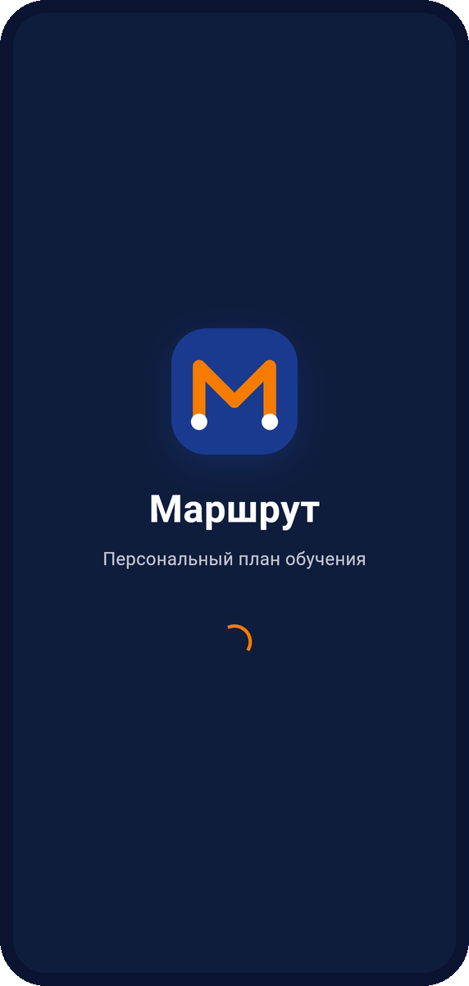
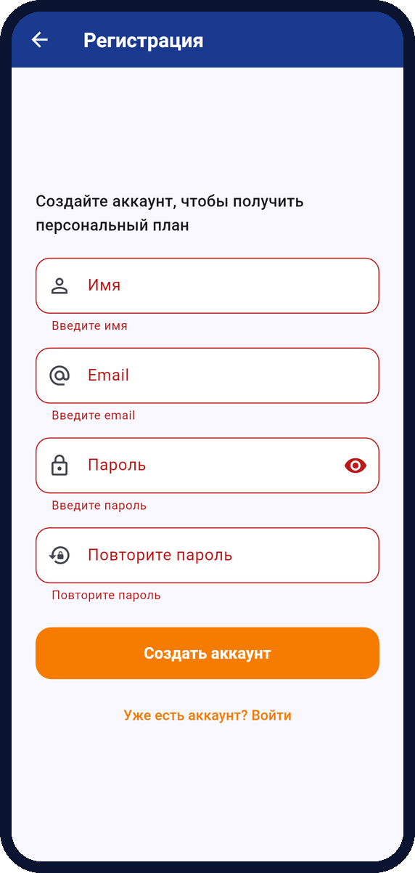
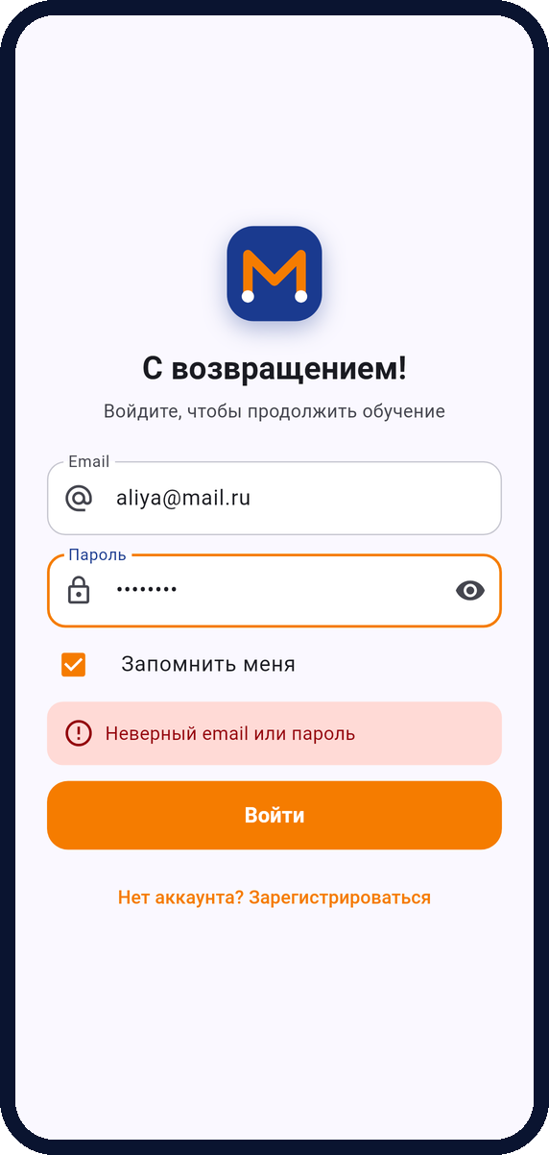
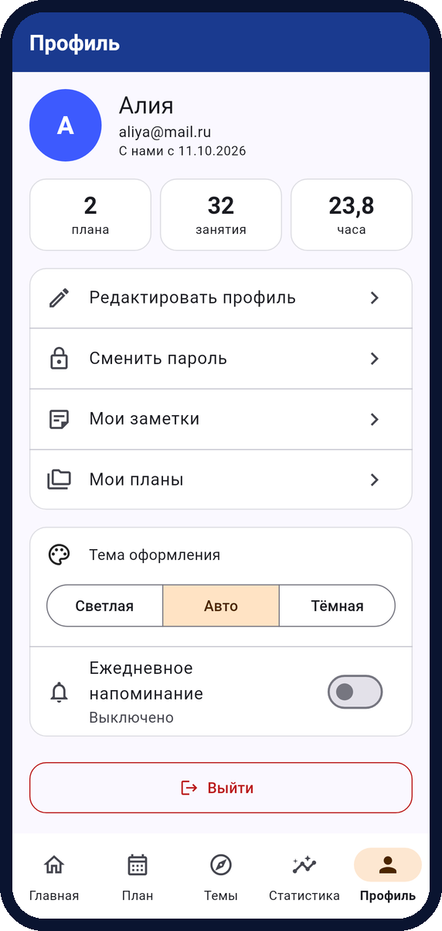
Сценарий 1 семестра работает без ошибок
Splash
→
Регистрация
→
Вход
→
Главная
→
Навигация
→
Профиль
→
Основной раздел
→
Выход
Заставка, автовход
Ошибки под полями
Неверный пароль
Прогресс и задачи
Профиль и «Выйти»
Notes:
Покажу обязательный сценарий первого семестра. Заставка с логотипом сама переходит на вход или, если сессия сохранена, сразу на главную. Регистрация проверяет каждое поле: пустые поля, формат email, пароль из букв и цифр, совпадение паролей, уникальность email. При неверном пароле вход показывает понятное сообщение, есть ссылка на регистрацию. Пользователь хранится в базе, после входа открывается главная с прогрессом и задачами на сегодня. Пять вкладок внизу: Главная, План, Темы, Статистика, Профиль. В профиле кнопка «Выйти»: после выхода открывается вход, а закрытые экраны без входа недоступны — это делает redirect в go_router. Тот же сценарий автоматически проходит интеграционный тест.

Slide 8
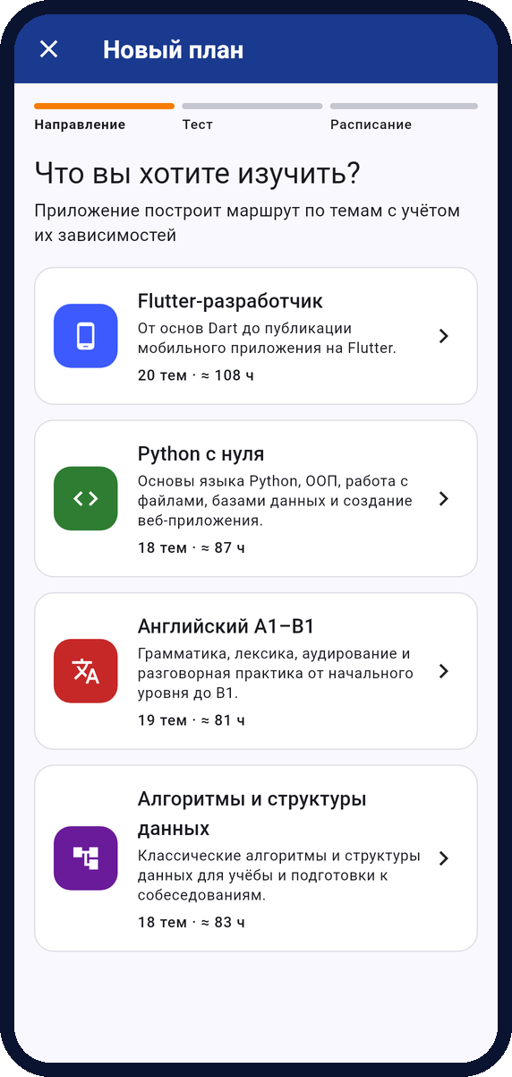
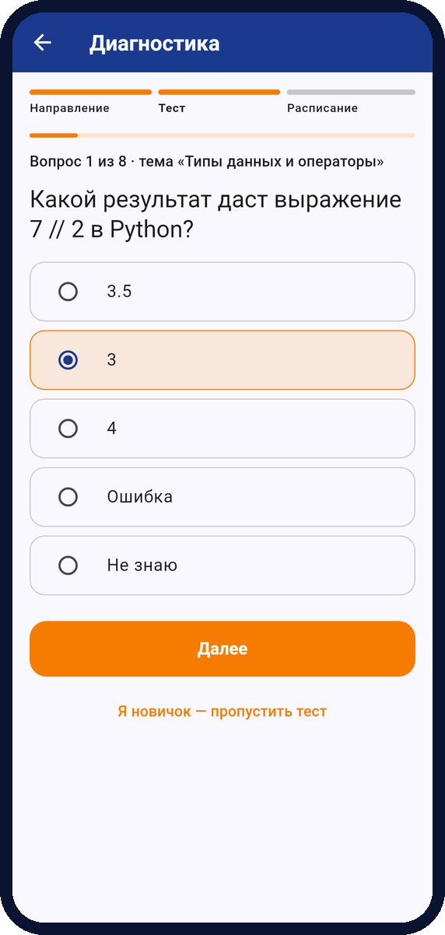
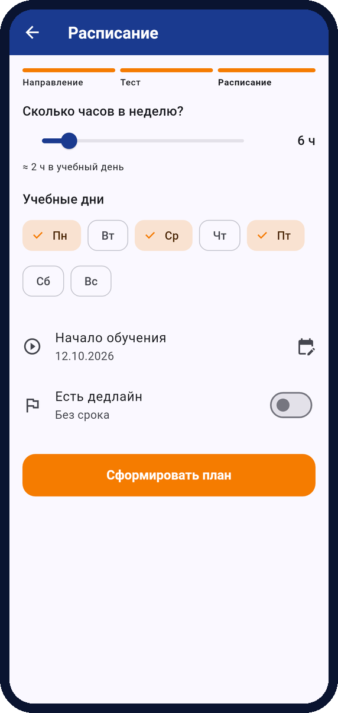
Основной раздел: план за четыре шага
4 направления
Flutter, Python, английский A1–B1, алгоритмы
32 вопроса теста
исключают уже знакомые темы
Предпросмотр
порядок тем, часы и дата окончания до старта
1
Направление
2
Диагностический тест
3
Часы, дни, дедлайн
4
Готовый план
Notes:
Основной раздел — создание плана. Пользователь выбирает одно из четырёх направлений, отвечает на вопросы диагностического теста, указывает часы в неделю, учебные дни и дедлайн. На предпросмотре видно, в каком порядке пойдут темы, сколько часов займёт изучение и повторения и когда план закончится. Кнопка «Начать обучение» сохраняет план, и задачи появляются на главной.

Slide 9
Анализ версии 1 семестра: 8 недостатков исправлены
Недостаток | Приоритет | Что сделано
Пароль — однократный SHA-256 | Высокий | PBKDF2-HMAC-SHA256, 100 000 итераций
Нет удаления аккаунта | Средний | Удаление с паролем и каскадом данных
Не настроены уведомления Android | Высокий | Приёмники, RECEIVE_BOOT_COMPLETED
Цветной значок уведомления | Низкий | Белый векторный значок
Иконка Flutter и имя «marshrut» | Средний | Своя иконка и название «Маршрут»
Нет релизного APK | Высокий | APK и Windows собираются автоматически
Тесты только вручную | Средний | GitHub Actions на каждое изменение
Сценарии 2 семестра без тестов | Средний | Виджет-тесты CRUD, найдена ошибка № 12
Как искали: сверка с критериями, документацией пакетов и рекомендациями OWASP, ручная проверка, новые тесты сценариев
Notes:
Во втором семестре я заново проверил первую версию: сверил её с критериями, с документацией пакетов, с рекомендациями OWASP по паролям, вручную посмотрел оформление и написал тесты сценариев. Нашлось восемь недостатков. Самые важные — слабое хэширование паролей, отсутствие релизной сборки и неполная настройка уведомлений Android. Все восемь исправлены: пароли теперь хэшируются PBKDF2, появилось удаление аккаунта, своя иконка, APK собирается автоматически, а тесты запускаются на каждом изменении.

Slide 10
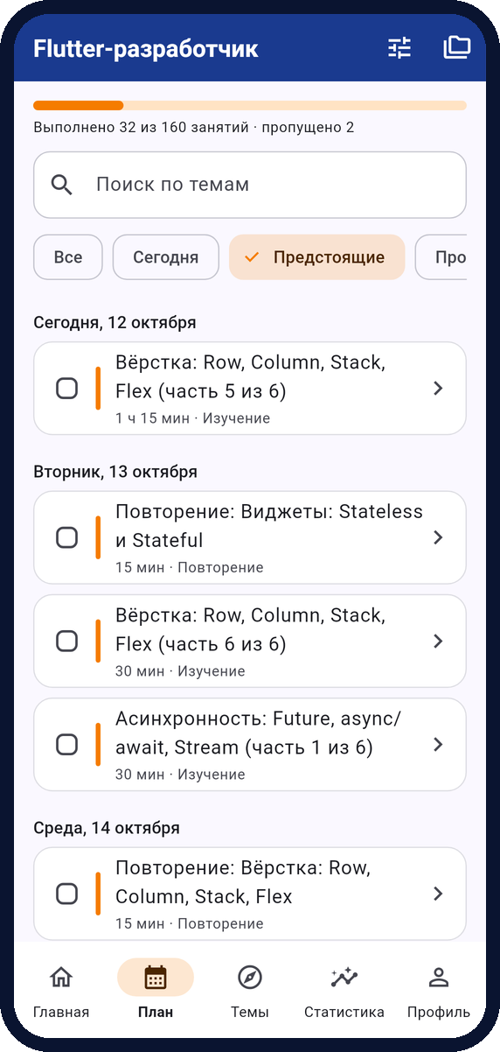
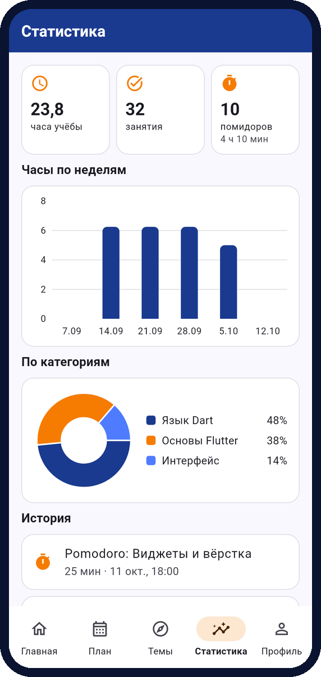
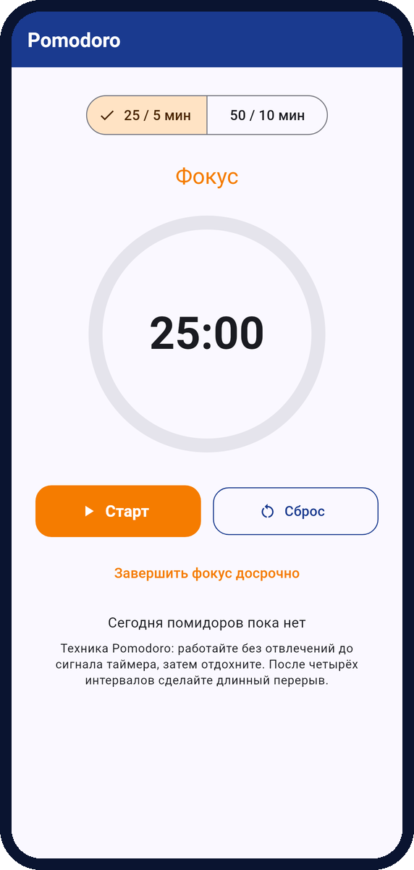
Полный функционал и дополнительные возможности
Основные сценарии связаны между собой: отметка занятия меняет прогресс, статистику и план
Перепланирование
Pomodoro
Несколько планов
Свои темы
Заметки
Поиск
Фильтры
Избранное
Категории
Уведомления
История
Графики
Тёмная тема
Windows
План по дням
Статистика
Pomodoro
Notes:
Во втором семестре основной функционал доведён до полного объёма. Если пользователь пропустил занятия, на главной появляется баннер, и кнопка «Перестроить» переносит остаток плана вперёд, сохраняя выполненное. Можно вести несколько планов, добавлять свои темы и заметки. Из дополнительных функций — поиск, фильтры по категориям, избранное, ежедневное напоминание, таймер Pomodoro с уведомлением, история и графики прогресса на fl_chart, светлая и тёмная тема.

Slide 11
Данные: 8 связанных таблиц SQLite
plan_topics
темы плана
plans
планы
CRUD ЧЕРЕЗ ИНТЕРФЕЙС
Планы: создать, переименовать, сделать активным, удалить
Свои темы и заметки: создать, найти, изменить, удалить
Профиль: изменить, аккаунт: удалить
Ошибки: понятные сообщения, пустые состояния
sessions
занятия
custom_topics
свои темы
users
пользователи
notes
заметки
1 : N
ON DELETE CASCADE: удаление аккаунта удаляет все его данные
favorites
избранное
pomodoro_logs
помидоры
Каталог тем — JSON в assets: новое направление без изменения кода
Notes:
Данные хранятся локально в SQLite через drift. В базе восемь таблиц: у пользователя есть планы, свои темы, заметки, избранное и история «помидоров»; план состоит из тем и занятий. Все внешние ключи объявлены с каскадным удалением: удаление плана удаляет его занятия, удаление аккаунта — все данные пользователя. Каталог направлений лежит в JSON, поэтому новое направление добавляется без изменения кода. Через интерфейс доступны все операции CRUD над планами, своими темами и заметками, а ошибки, например пустое название или занятый email, выводятся понятными сообщениями.

Slide 12
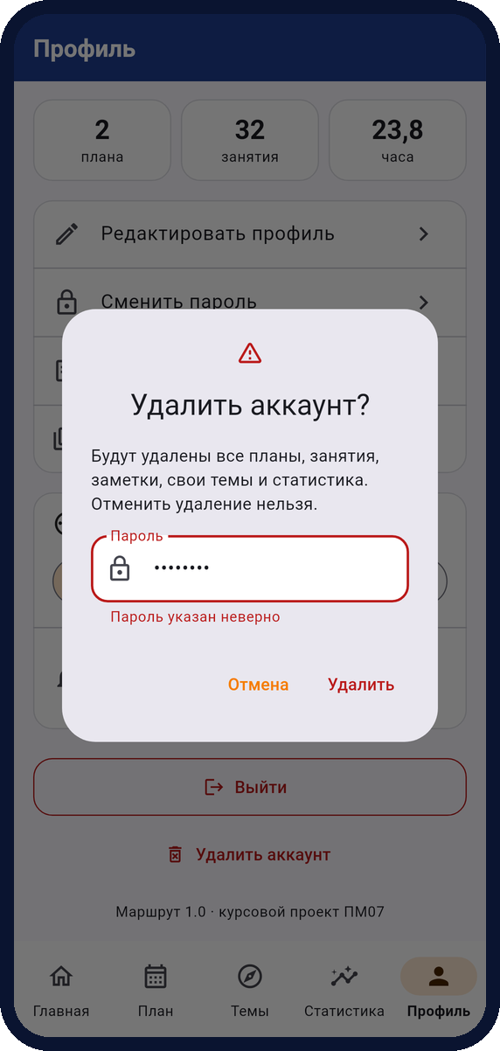
Профиль и безопасность
Профиль
Редактирование имени, email и цвета аватара
Смена пароля с проверкой текущего
Тема оформления и ежедневное напоминание
Удаление аккаунта с подтверждением паролем
100 000
Соль 16 байт. Старые хэши SHA-256 пересчитываются при входе. Расчёт в фоновом изоляте не тормозит интерфейс.
итераций PBKDF2-HMAC-SHA256
Профиль
Удаление аккаунта
Notes:
Профиль показывает данные пользователя и статистику, позволяет изменить имя, email и цвет аватара, сменить пароль и удалить аккаунт — для этого нужно ввести пароль ещё раз. Пароли не хранятся в открытом виде: используется PBKDF2-HMAC-SHA256 со 100 000 итераций и случайной солью. В формате хэша записано число итераций, поэтому его можно увеличить в следующей версии. Старые хэши SHA-256 из первого семестра принимаются один раз и сразу пересчитываются.

Slide 13
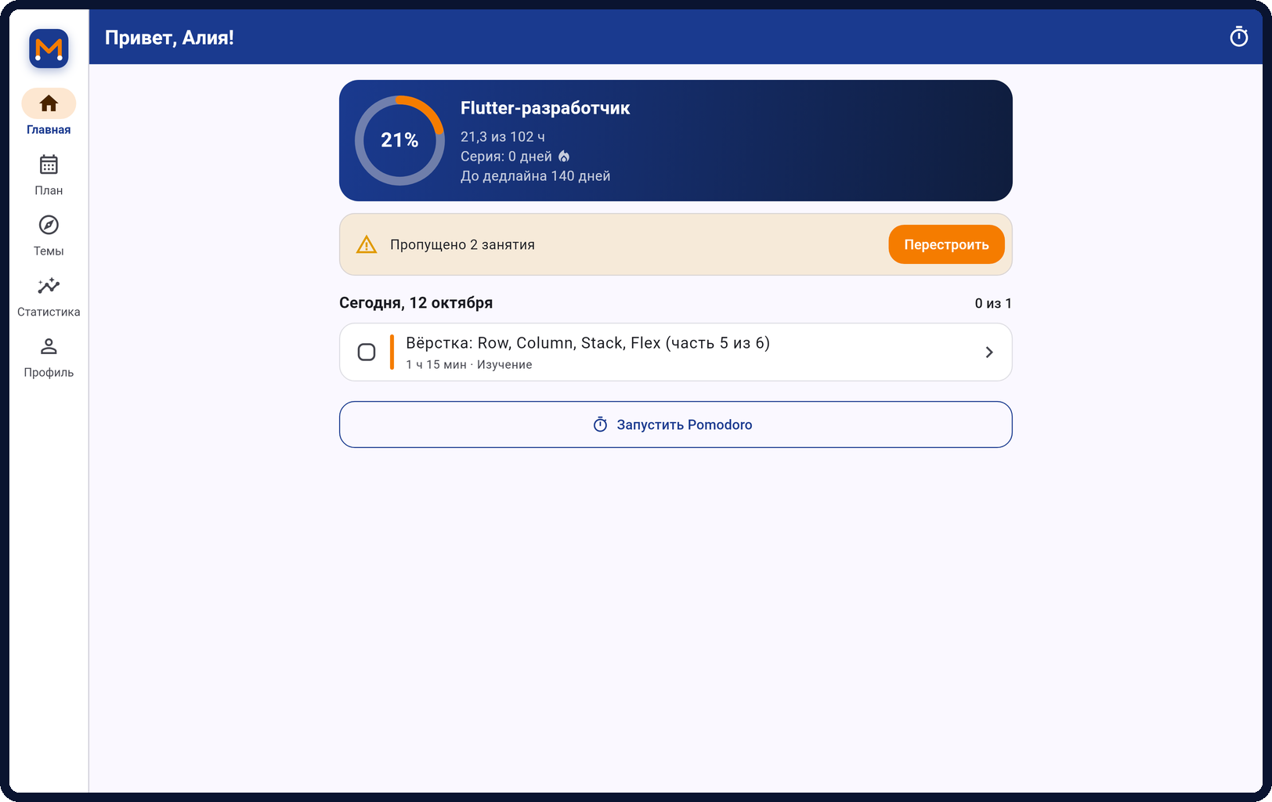
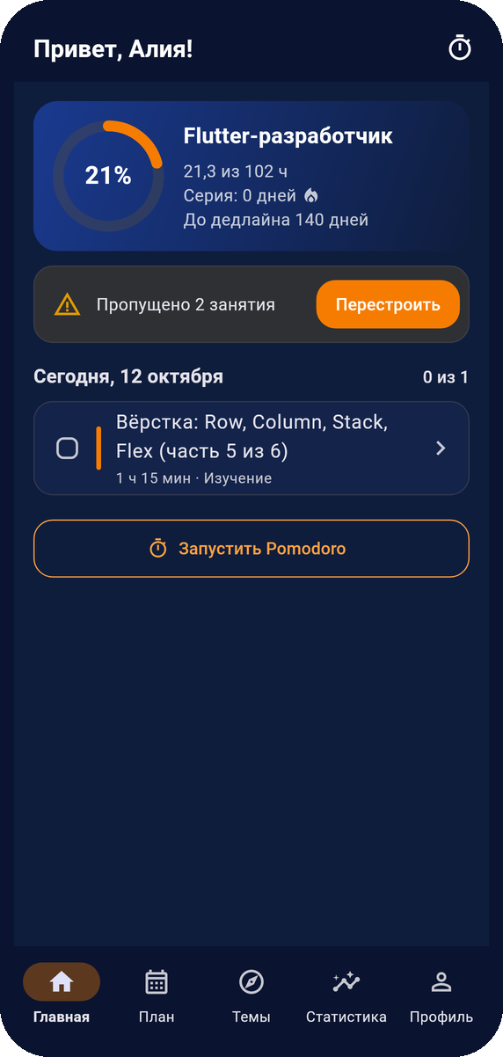
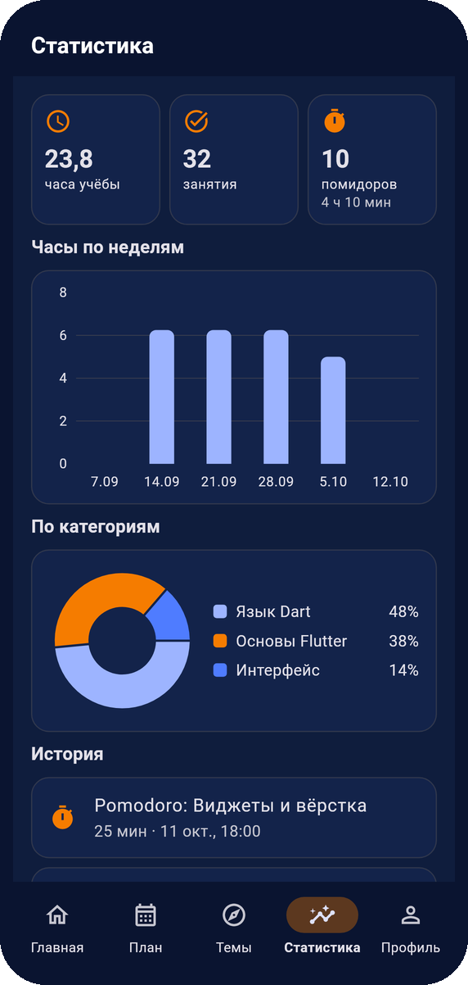
UI/UX: одна система на телефоне и компьютере
Material 3, тёмно-синий и оранжевый
Боковая панель вместо нижней от 840 px
Пустые состояния и подтверждение необратимых действий
Тёмная тема
Графики
Notes:
Интерфейс построен на Material 3 в фирменных цветах: тёмно-синий — спокойный фон для учёбы, оранжевым выделены кнопки действий и прогресс. Есть светлая и тёмная тема. Вёрстка адаптивная: на широком экране, например в окне Windows, нижняя навигация заменяется боковой панелью, а содержимое не растягивается шире 720 пикселей. Для пустых списков есть подсказки, а удаление всегда требует подтверждения. Все экраны проверены матрицей из 280 снимков в семи вариантах.

Slide 14
Тестирование: 97 автотестов и 24 исправленные ошибки
97
36
280
24
модульных и виджет-тестов
тест-кейсов
снимков экранов проверено
ошибки найдены и исправлены
GITHUB ACTIONS НА КАЖДОЕ ИЗМЕНЕНИЕ
1
Форматирование и flutter analyze
2
Все модульные и виджет-тесты
3
Интеграционный тест в Linux
4
Сборка APK и версии для Windows
Notes:
Приложение покрыто 97 модульными и виджет-тестами: 32 проверяют алгоритм, 18 — слой данных на базе SQLite в памяти, 18 — экраны и сценарии. Ещё есть интеграционный тест, который проходит весь сценарий в настоящем приложении. В документе 36 тест-кейсов и журнал из 24 найденных и исправленных ошибок. Перед сдачей я проверил матрицу из 280 снимков экранов. GitHub Actions на каждое изменение проверяет форматирование, запускает анализатор, все тесты, интеграционный тест и собирает APK и версию для Windows.

Slide 15
Курсовая работа и релизная сборка
Введение
Глава 1
актуальность, цель, 8 задач
предметная область, аналоги, выбор технологий
Релиз
Глава 2
Заключение
flutter build apk --release
APK для Android и архив для Windows собирает GitHub Actions
Своя иконка и название «Маршрут»
Запуск без ключей и облака
архитектура, ER-диаграмма, алгоритм, экраны, тесты
результаты по каждой задаче
Литература
Приложения А–И
43 источника по ГОСТ
код ключевых модулей
80 страниц · Times New Roman 14, интервал 1,5 · DOCX и PDF
Notes:
Пояснительная записка — 80 страниц: введение с целью и задачами, теоретическая глава с анализом аналогов и обоснованием технологий, практическая глава с архитектурой, ER-диаграммой, схемой алгоритма и скриншотами, заключение, 43 источника и приложения с кодом. Релизная сборка: APK для Android и версия для Windows собираются автоматически командой flutter build apk --release в GitHub Actions. Приложение можно установить на телефон и запустить без интернета.

Slide 16
Итоги
1
Приложение строит персональный план по графу тем, тесту, времени и дедлайну
2
Clean Architecture: алгоритм на чистом Dart, Riverpod, drift, go_router
3
Полный сценарий, CRUD, перепланирование, Pomodoro, статистика, уведомления
4
97 тестов, интеграционный тест, CI и релизный APK
Спасибо за внимание! Готов ответить на вопросы
Notes:
Подведу итог. Все задачи курсовой выполнены: приложение «Маршрут» строит персональный план обучения с учётом знаний, времени и дедлайна и перестраивает его при отставании. Оно построено по Clean Architecture, покрыто тестами, собирается автоматически и работает офлайн на Android и Windows. Дальнейшее развитие — синхронизация между устройствами и экспорт плана. Спасибо за внимание, готов ответить на вопросы.

